Slide 1
Travail de cloche
Write sentences of at lest five words (including the prompt) which begin…
C’est ___________________.
Il y a ____________________.
Elle est ___________________.

Slide 2
Bonjour
jeudi, le douze décembre.

Slide 3
Pourquoi tombons-nous?
Nous tombons pour apprendre comment se lever.

Slide 4
Sommes-nous prêts?
Nous sommes prêts!

Slide 5
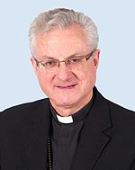
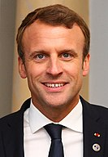
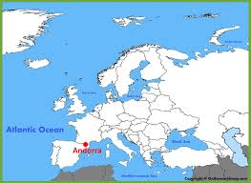
The president of France and the Bishop of Urgell are the co-princes of Andorra.

Slide 6
The end is near!
The final exam, which will be comprehensive will be
Thursday, December 19, 8:53 – 10:33.
There will be quiet study hall in this room (Babbage Lab, 206A) during the morning study hall period (7:45 – 8:47) Wednesday, Thursday, and Friday of finals week. M. Gerson will be available to answer questions during this time.

Slide 7
la chanson des prépositions

Slide 9
chez
disjunctive pronouns (les pronoms disjoints) pp. 98-99
chez moi
chez toi
chez elle
chez lui
chez nous
chez vous
chez elles
chez eux
chez soi

Slide 10
La fête, la fête
Où est la fête?
La fête est chez moi!

Slide 11
La fête, la fête moi nous
Où est la fête?
La fête est chez moi! toi vous
elle elles
lui eux
À la fête chez moi, il y a ____________________________.

Slide 12
chez Marco
chez ma grand-mère
chez le médecin
chez les Smith

Slide 13
Devoirs

Slide 14
Billet de sortie
Translate into French: The big green backpack is to the left of the little yellow pencil.

